Slide 1


5-8 классы
Программирование на C++
Презентация занятия
Массивы.
Часть 1.
9 занятие
2020

Slide 2
Программирование на C++
Теоретическая часть
Массивы.
Часть 1.
9 занятие
2020

Slide 3



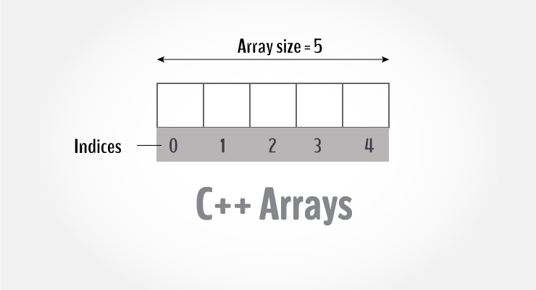

МАССИВЫ
ЧАСТЬ 1
3
Тема: Массивы. Часть 1.
Массивы
Массивы используются для хранения коллекций информации, но может быть полезным представлять массив как коллекцию переменных одинакового типа.
Вместо объявления множества переменных и хранения в них индивидуальных значений вы можете объявить один массив для хранения всех этих значений.
При объявлении массива укажите тип его элементов, а также и количество хранимых им элементов.
Например:
inginirium.ru

Slide 4
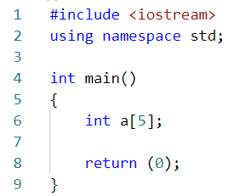
МАССИВЫ
ЧАСТЬ 1
4
Тема: Массивы. Часть 1.
В примере, переменная a объявлена как массив пяти значений целочисленного типа [указанных в квадратных скобках]
inginirium.ru

Slide 5
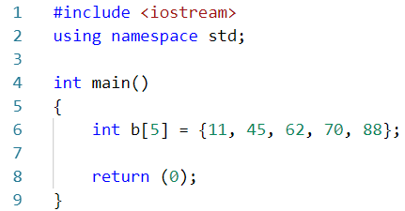
МАССИВЫ
ЧАСТЬ 1
5
Тема: Массивы. Часть 1.
Массивы
Вы можете инициализировать массив указав все его значения:
Значения представлены в форме списка, разделены запятыми, закрыты внутри {фигурных скобок}.
Количество значений между фигурных скобок { } не должно превышать число элементов, объявленных в квадратных скобках [ ].
inginirium.ru

Slide 6
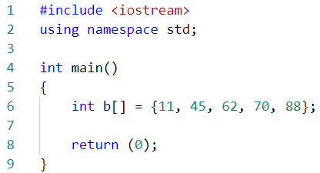
МАССИВЫ
ЧАСТЬ 1
6
Тема: Массивы. Часть 1.
Инициализация массивов
Если вы опустите размер массива, то будет создан массив достаточно большого размера для хранения инициализации.
Например:
Таким образом создается массив идентичный созданному в прошлом примере.
inginirium.ru

Slide 7
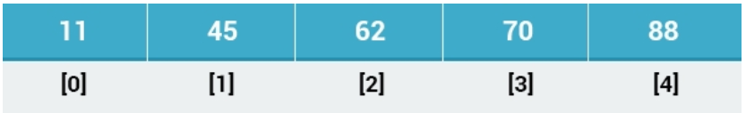
МАССИВЫ
ЧАСТЬ 1
7
Тема: Массивы. Часть 1.
Индексация
Каждый элемент, или член массива имеет свой индекс, который отмечает конкретную позицию каждого элемента.
Первый элемент массива имеет индекс равный 0, второй имеет индекс равный 1.
Для массива b, который мы объявили выше:
inginirium.ru

Slide 8
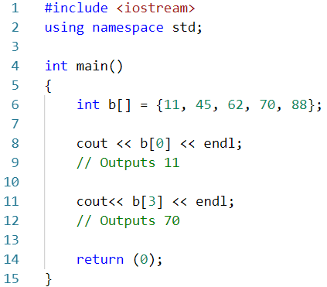
МАССИВЫ
ЧАСТЬ 1
8
Тема: Массивы. Часть 1.
Индексация
Для доступа к элементам массива, проиндексируйте имя массива путем подстановки индекса элемента в квадратные скобки после имени массива.
Например:
inginirium.ru

Slide 9
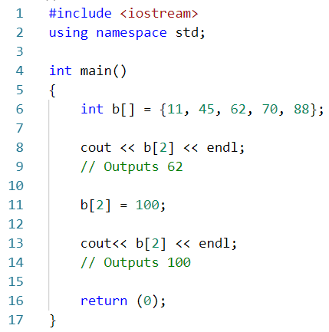
МАССИВЫ
ЧАСТЬ 1
9
Тема: Массивы. Часть 1.
Получение доступа к элементам массива
Индексы могут быть также использованы для присвоения нового значения элементу.
В этой программе присваивается число 100 третьему элементу массива.
В этой программе присваивается число 100 третьему элементу массива.
inginirium.ru

Slide 10
МАССИВЫ
ЧАСТЬ 1
10
Тема: Массивы. Часть 1.
Массивы в циклах
Иногда необходимо перебирать элементы массива, присваивая им значения, основанные на некоторых вычислениях.
Обычно это выполняется с использованием циклов.
inginirium.ru

Slide 11
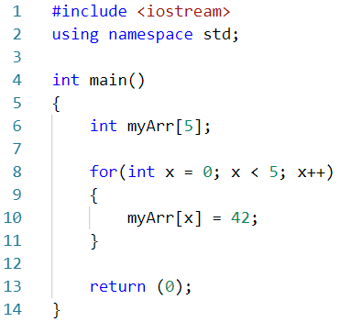
МАССИВЫ
ЧАСТЬ 1
11
Тема: Массивы. Часть 1.
Массивы в циклах
Каждому элементу массива присвоено значение 42.
Переменная x в цикле используется как индекс массива.
Последний индекс массива равен 4, поэтому условием цикла for является x<5.
inginirium.ru

Slide 12
МАССИВЫ
ЧАСТЬ 1
12
Тема: Массивы. Часть 1.
Массивы в циклах. Практика.
Давайте выведем каждый индекс и соответствующее значение в массиве.
inginirium.ru

Slide 13
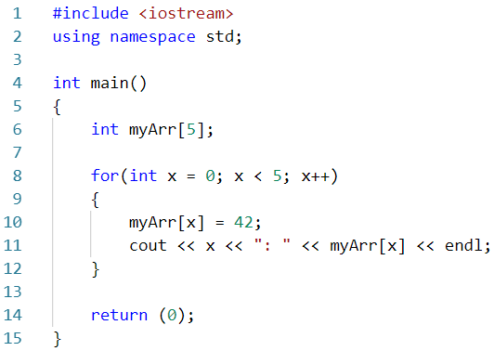
МАССИВЫ
ЧАСТЬ 1
13
Тема: Массивы. Часть 1.
inginirium.ru

Slide 14
МАССИВЫ
ЧАСТЬ 1
14
Тема: Массивы. Часть 1.
Массивы в циклах. Практика.
Давайте выведем каждый индекс и соответствующее значение в массиве.
inginirium.ru

Slide 15
МАССИВЫ
ЧАСТЬ 1
15
Тема: Массивы. Часть 1.
Объявим массив и переменную sum, в которой будет храниться сумма всех элементов.
Затем, применим цикл for для прохождения по всем элементам массива и добавим соответствующие значения элементов к переменной sum.
inginirium.ru

Slide 16
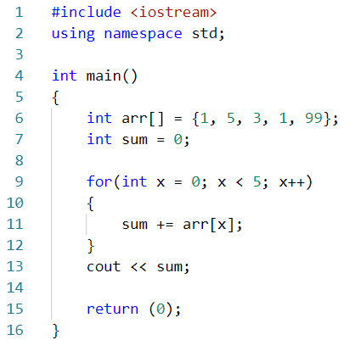
МАССИВЫ
ЧАСТЬ 1
16
Тема: Массивы. Часть 1.
inginirium.ru

Slide 17
Программирование на C++
Практическая часть
Массивы.
Часть 1.
9 занятие
2020

Slide 18
МАССИВЫ
ЧАСТЬ 1
18
Тема: Массивы. Часть 1.
Задание 1
Найдите сумму отрицательных элементов массива.
inginirium.ru

Slide 19
МАССИВЫ
ЧАСТЬ 1
19
Тема: Массивы. Часть 1.
Задание 2
Заполнить массив из 50-ти элементов нечётными числами от 1 до 99. (используйте операцию остаток от деления, чтобы проверить число на чётность)
inginirium.ru

